Slide 1
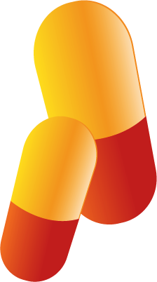
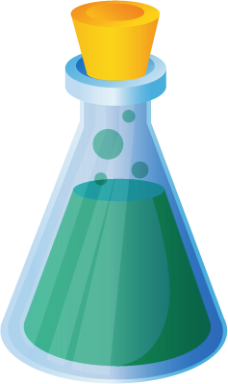
VÍAS DE ADMINISTRACIÓN Y FORMAS FARMACÉUTICAS
Dr. C. Marlene García Orihuela
2023

Slide 2
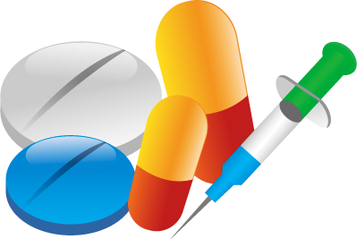
Contents
Tema: IV
Sumario
Concepto.
Clasificación.
Características de las vías de administración.
Formas farmacéuticas para cada vía de administración.
Ventajas y desventajas que oferecen.
2

Slide 3
Diagram
VÍA DE ADMINISTRACIÓN
Son las diferentes formas en que un medicamento se pone en contacto con el organismo para ejercer su acción.
EXTERNA
Vía
de
administración
INTERNA
PERCUTÁNEA
FORMAS FARMACÉUTICAS
Producto farmacéutico elaborado con una dosificación determinada.

Slide 4
Classificação:
Tema: IV
CLASIFICACIÓN
VÍA
Externa o tópica | Piel
 | Mucosas: | Fosas nasales, uretra, vagina, conjuntiva ocular
 | Oído
 | Orofaringe
Interna | Entérica: | A través del tubo digestivo: Oral o bucal, sublingual y rectal
 | Parenteral: | Intradérmica, subcutánea, intramuscular, endovenosa, intrarterial, intratecal.
 | Inhalatoria
Percutánea | A través de la piel: es la forma de preparación de un medicamento con el fin de posibilitar su administración y obtener un efecto sistémico. Puede ser: sólidas, líquidas y gaseosas.

Slide 5
Tema: IV
Factores para elegir la vía de administración y la forma farmacéutica
Efecto terapéutico deseado.
Dosis.
Estado y características individuales del paciente.
Características físico-químicas del medicamento y la forma farmacéutica en que este se presenta.

Slide 6
VÍA TÓPICA
Tema: IV
Consiste en la aplicación directa del medicamento sobre la piel y mucosas de orificios naturales. El objetivo de esta vía de administración es obtener un efecto local en el sitio de aplicación.
La capa epidérmica de la piel permite el paso de las drogas liposolubles. La dermis es muy permeable y la penetración de los fármacos se facilita mediante su incorporación a vehículos que penetran en la epidermis. Existen algunos factores que afetan la absorción de los medicamentos por la piel.

Slide 7
Factores que afectan la absorción de medicamentos por la piel
Características físico-químicas del principio activo: las substancias liposolubles penetran facilmente a través de la piel.
El pH del compuesto: los ácidos se absorben mas fácil porque la piel es ligeramente ácida.
Concentración del principio activo en el sitio de aplicación: directamente proporcional, es decir, a mayor concentración mayor es la absorción.
.
Estado físico de la piel: la absorción es mayor cuando el estrato córneo se encuentra lesionado.

Slide 8
Factores que afectan la absorción de medicamentos por la piel
Edad: la piel de los niños es más permeable que la de los adultos.
Sitio de aplicación: mayor en las zonas donde el estrato córneo está lesionado. Absorción decresciente: piel detrás de la oreja > escroto > cuero cabelludo > piel del dorso del pie > piel del antebrazo > piel de la región plantar.
Grado de hidratación: cuando mas hidratada está la piel, como ocurre depués del baño, mayor será el grado de penetración del principio activo vehiculizado.
Superficie de aplicación: a mayor superficie de aplicación, mayor absorción.

Slide 9
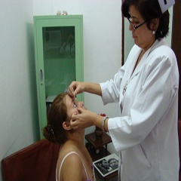
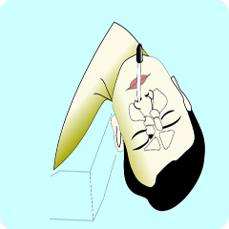
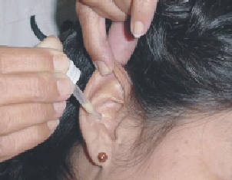
Diagram
Las mucosas son tejidos muy irrigados y no presentan la capa de queratina que posee la piel, por tanto, mayor grado de penetración de los medicamentos aplicados sobre ellas, que en algunos casos puede provocar efectos no deseados de los medicamentos, y por otro lado son mucho más sensible a sustancias irritantes que la piel.
Mucosas
Text
Text
Oftálmica
Nasal
Ótica

Slide 10
Tema: IV
VÍA TÓPICA
Desventajas:
1. Muchas veces resulta incómoda y es poco estética.
2. No siempre se alcanzan las concentraciones requeridas en las capas profundas de la piel.
3. Precisa de la utilización conjunta de otra vía para obtener un efecto sistémico.
4. Pueden aparecer efectos indeseables por absorción cutánea si la superficie tratada es extensa o si la piel está muy lesionada.
5. En algunos casos puede ocasionar irritación local.
Ventajas:
Permite la aplicación en el sitio afectado.
Puede aplicarse altas concentraciones del medicamento en la lesión.
Es una técnica sencilla, que generalmente permite la autoadministración del preparado farmacéutico.

Slide 11
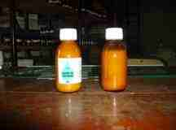
FORMAS FARMACÉUTICAS
Tema: IV
VÍA TÓPICA
LÍQUIDOS
SEMI SÓLIDOS
SÓLIDOS
Colirios.
Gotas nasales.
Gotas óticas.
Lociones.
Tinturas.
Linimentos (fricción).
Aerosoles.
Ungüentos o
pomadas.
Pastas.
Cremas.
Gel.
Polvos dérmicos.
Óvulos vaginales.
Espumas.
Comprimidos bucales.

Slide 12
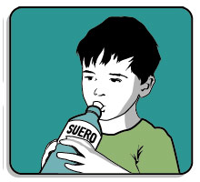
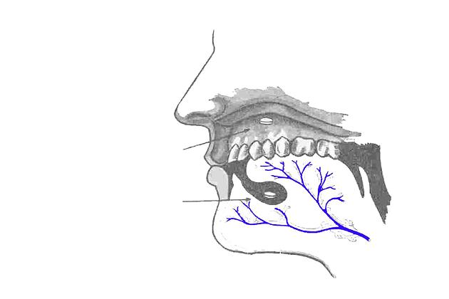
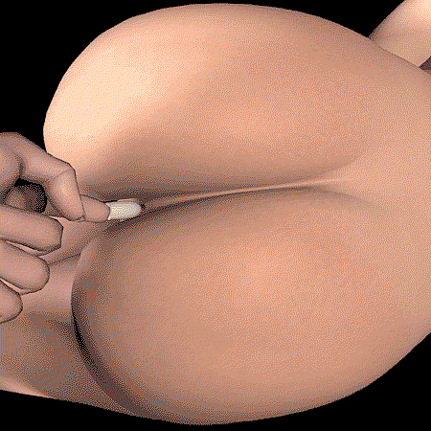
Tema: IV
Vía entérica
VÍA ORAL
- Los medicamentos se absorben fundamentalmente en el intestino delgado (mayor superficie de absorción, el 20% del GC.
Mayor vaciamiento gástrico, mayor absorción.
Disolución (mayor absorción los líquidos).
Via sublingual
- Para lograr mayor efecto debe advertirse que se mantenga a formulación debajo de la lengua el mayor tiempo posible sin tragar saliva.
VÍA RECTAL
Poca superficie de absorción, poco contenido líquido, presencia de heces en la ampolla rectal y presencia de microorganismos.

Slide 13
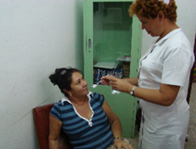
VÍA ORAL
Consiste en la administración de medicamentos por la boca y su introducción en el organismo por deglución.
Ventajas
Es una técnica sencilla, cómoda, no dolorosa y económica, lo que permite en la mayoría de los casos la autoadministración del preparado farmacéutico, porque no requiere de fórmulaciones especiales para su aplicación.
Es una vía segura, pues su administración no provoca utillaje para el paciente como con la vía parenteral.
En casos de sobre dosis, parte de la droga que permanezca en el estómago puede eliminarse mediante lavado gástrico.

Slide 14
VÍA ORAL
Tema: IV
Desventajas
El efecto no aparece rapidamente, por tanto no puede emplearse en las urgencias o cuando se requiere un efecto rápido.
Algunos medicamentos como los AINE producen irritación gástrica, lo que impede su uso en algunos pacientes.
Medicamentos como la insulina que es destruída por los jugos digestivos o inactivados por su paso a través de la mucosa intestinal o del hígado (efecto del primer paso).
Medicamentos que se absorben parcialmente o que no se absorben por el tracto gastrointestinal como bencilpenicilinas, aminoglucósidos, no pueden utilizarse por esta vía si el objetivo es obtener un efecto sistémico.
No se puede emplear en pacientes con alteración de la consciencia, abolición del reflejo de la deglución ni en casos de vómitos.

Slide 15
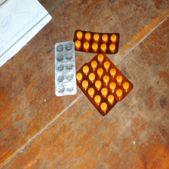
FORMAS FARMACÉUTICAS
VÍA ORAL
SÓLIDOS
COMPRIMIDOS:
Comprimidos de capas múltiples o de liberación retardada.
Comprimidos recubiertos con capa entérica (grageas).
Comprimidos efervescentes (granulados).
CÁPSULAS:
Cápsulas duras, blandas.
Cápsulas de cubiertas gastrorresistentes.
Perlas (cápsula gelatina blanda, 1ml líquido).
LÍQUIDOS
Jarabes.
Elíxires.
Suspensiones.
Extratos:
tinturas,
extratos fluídos.

Slide 16
VÍA SUBLINGUAL
Tema: IV
Colocación del medicamento debajo de la lengua hasta su absorción. Aunque la superficie de absorción no es amplia, debajo de la lengua existe una rica vascularización que drena en la vena cava superior, por tanto el proceso de absorción es significativo sobre todo para algunos fármacos liposolubles.
Ventajas
Es una técnica sencilla, cómoda y no dolorosa para el paciente.
Permite la autoadministración del medicamento.
El efecto es mas rápido que por vía oral.
Puede eliminarse de la boca un exceso de medicamento, si el efecto es muy intenso.
Se evita el efecto del primer paso.
Desventajas:
Sólo pueden administrarse medicamentos liposolubles potentes para garantizar el efecto deseado a partir de la absorción de pocas moléculas.
La acidez, mal sabor y otras características, no permiten que muchos medicamentos se administren por esta vía.

Slide 17
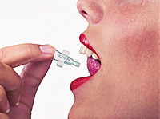
FORMAS FARMACÉUTICAS
Tema: IV
VÍA Sub-lingual
LÍQUIDOS
Gotas
SÓLIDOS
Comprimidos
GASEOSOS
Aerosoles

Slide 18
VÍA RECTAL
Consiste en la colocación del medicamento en el interior del recto. Se emplea con el objetivo de ejercer acción local, como por ejemplo, estimular la defecación, anestesia o producir efectos sistémicos después del proceso de absorción.
Ventajas:
La absorción es mas rápida que por vía oral, especialmente para las preparaciones líquidas.
No es una vía dolorosa y puede emplearse en situaciones en que esté contraindicada la vía oral como en casos de medicamentos que se destruyan en el estómago o intestino, casos que este órgano esté lesionado por gastritis o úlceras), en pacientes con vómitos o inconsciencia.
Desventajas
Absorción irregular e incompleta (poca superficie de absorción, poco contenido líquido, presencia de heces y microorganismos en la ampolla rectal).
No es cómoda como la vía oral.
En caso de hemorróides inflamadas, diarrea o fisura anal se impide el empleo de esta vía.

Slide 19
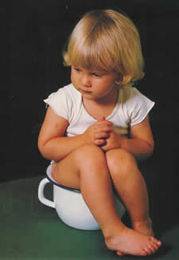
Tema: IV
Diarrea
Fisura anal
Hemorroides inflamadas

Slide 20
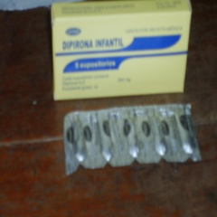
FORMAS FARMACÉUTICAS
Tema: IV
VÍA RECTAL
LÍQUIDOS
SEMI SÓLIDOS
Soluciones.
Dispersiones rectales
Ungüentos
Pomadas
SÓLIDOS
Supositorios

Slide 21
VÍA PARENTERAL
Tema: IV
ENDOVENOSA
INTRADÉRMICA.
Add Your Text
INTRAMUSCULAR
SUBCUTÂNEA
O
HIPODÉRMICA

Slide 22
VIA PARENTERAL
Tema: IV
Consiste en la inyección de medicamentos en los tejidos o líquidos corporales. La administración por esta vía a diferencia de otras, permite conocer con exactitud la cantidad de medicamentos administrados. No es la más utilizada porque no es una técnica sencilla ni económica, y requiere de determinadas condiciones para garantizar la seguridad del paciente..
Ventajas
Es la forma más precisa de administración de medicamentos.
Su administración no depende del estado de consciencia del paciente y es muy útil cuando la vía oral no puede emplearse.
Desventajas:
Implica riesgos al establecer una vía de comunicación con el exterior.
Es costosa, requiere de personal entrenado para su aplicación y de condicones de asepsia y es una vía dolorosa.

Slide 23
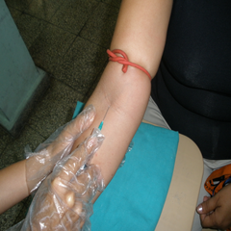
VÍA ENDOVENOSA
El medicamento se introduce directamente en la circulación, por eso se elimina el paso de absorción y permite de forma rápida obtener elevados niveles del medicamento en sangre.
Ventajas
Es el método más rápido para introducir el medicamento en la circulación, por ello se convierte en la via de elección en casos de urgencia.
Permite administrar grandes volúmenes a una velocidad constante.
Útil para medicamentos que son muy dolorosos, irritantes o de absorción errática por la vía intramuscular.

Slide 24
VIA ENDOVENOSA
Tema: IV
Desventajas
Una vez administrado el medicamento no se puede retirar de la circulación.
La administración muy rápida puede provocar efectos indeseables que pueden ser graves o mortales.
Se puede producir extravasación de líquidos irritantes en los tejidos pronovando inflamación, dolor y necrosis.
La administración de solución oleosa, suspensiones o aire puede provocar embolismo, y si se inyecta el medicamento en una arteria, puede causar espasmo de esta y es posible la gangrena periférica.
Mediante esta vía se puede transmitir enfermedades como SIDA, hepatitis B y otras.

Slide 25
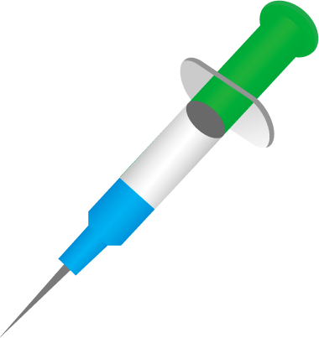
FORMAS FARMACÉUTICAS
Tema: IV
VÍA ENDOVENOSA
LÍQUIDOS
Se pueden administrar de 3 formas:
Infusión continua.
Infusión intermitente.
Inyección directa endovenosa.
Al administrar fármacos por vía endovenosa es recomendable emplear un solo fármaco por cada paciente, ser cuidadoso para escoger mezclas compatibles, por ejemplo, no agregar derivados sanguíneos a emulsiones grasas, vigilar que las preparaciones fotosensibles no se expongan a la luz, ante la aparición de turbidez o cambios de coloración interrumpir la administración..

Slide 26
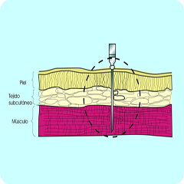
VÍA INTRAMUSCULAR
Es la inyección del medicamento en el tejido muscular. Se emplean con frecuencia los músculos glúteos o músculo vasto externo en la cara lateral de las caderas o deltoides en los brazos.
Ventajas:
La absorción es mas rápida que por vía subcutánea y puede administrarse sustancias irritantes y volúmenes mayores de medicamentos (hasta 10 ml).
Se pueden emplear vehículos acuosos u oleosos que sean soluciones, emulsiones o suspensiones, no así por la vía Endovenosa.

Slide 27
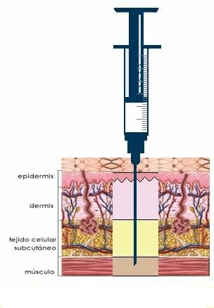
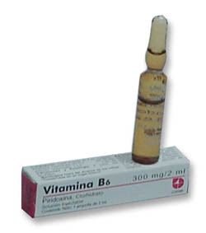
VÍA INTRAMUSCULAR
Tema: IV
Desventajas
Puede producir dolor por distensión.
Si se inyecta accidentalmente en una vena o arteria, puede producir embolismo si fuera una solución oleosa o una suspensión y puede presentarse efectos indeseables.
La inyección de sustancias irritantes por esta vía puede producir necrosis o abscesos locales.
La inyección en el nervio ciático puede implicar parálisis y atrofia de los músculos del miembro inferior.

Slide 28
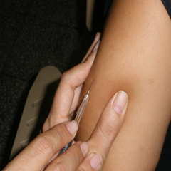
VIA SUBCUTÁNEA
Es la inyección del medicamento en el tejido celular subcutaneo. Esta zona es poco vascularizada, por eso la velocidad de absorción es menor que en la vía intramuscular; es una zona rica en grasa y en terminaciones nerviosas libres, y aunque se emplea para provocar efectos sistémicos, también se utiliza con el objetivo de obtener efecto local (anestesia local); la velocidad de absorción por esta vía puede modificarse.
Ventajas
Permite la administración de microcristales, suspensiones o pellets que formam pequeños depósitos a partir de los cuales se absorbe gradualmente el medicamento.

Slide 29
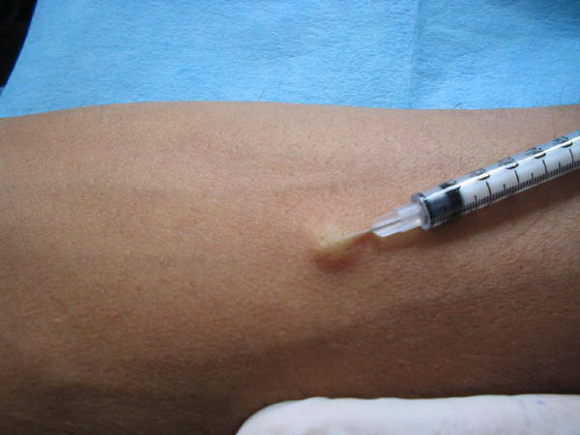
VIA SUBCUTÁNEA
Tema: IV
Desventajas
Sólo permite la administración de pequeños volúmenes para no provocar dolor.
No permite la administración de sustancias irritantes que puedan producir dolor intenso y destrucción del tejido.

Slide 30
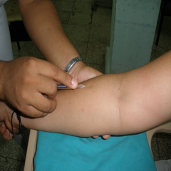
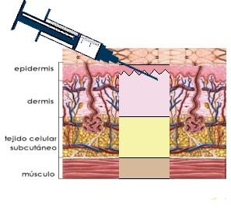
VIA INTRADÉRMICA
Por esta vía el fármaco se inyecta en la dermis, inmediatamente por debajo de la epidermis. Se aplica en la parte media anterior de los antebrazos y en la región subescapular, la cantidad que se debe administrar debe ser pequeña.
Desventajas
Se puede administrar cantidades pequeñas de medicamentos y la absorción es lenta.

Slide 31
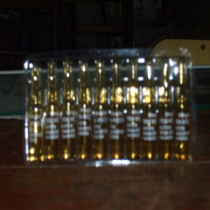
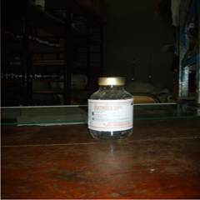
FORMAS FARMACÉUTICAS
Tema: IV
VÍA PARENTERAL
Preparaciones inyectables para diluir antes de la administración parenteral, preparaciones inyectables para infusión.
Polvos para inyección.
Implante o pellets.
Otras vías parenteral:
- Intratecal: en el espacio subaracnoideo.
- Epidural: en el canal medular.
- Vía intraarterial, intraperitoneal, intraarticular.

Slide 32
VÍA INHALATORIA
Es la administración de un fármaco en forma de gas (oxígeno), polvo de beclometasona o líquido salbutamol vehiculizado en el aire inspirado, con el fin de ejercer efecto local sobre el árbol bronquial o sistémica después de su absorción.
Ventajas
1. Rápida absorción por la rica vascularización, permeabilidad y gran superficie de absorción.
2. Requiere de dosis pequeñas de medicamento debido a que los efectos aparecen rapidamente.
3. Permite la autoadministración.

Slide 33
VÍA INHALATORIA
Tema: IV
Desventajas
No es posible la dosificación exacta, ya que parte de esta se pierde porque queda en el aire o se deglute, además quedan porciones en las partes altas del tracto respiratoiro.
El alivio rápido de los síntomas en muchos casos estimula el abuso.
Se pueden producir efectos indeseables debido a la rápida absorción de fármacos potentes.
En niños no siempre resulta útil debido a la dificuldad para la correcta técnica de inhalación.

Slide 34
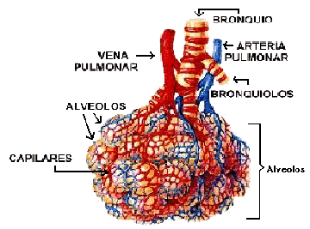
FORMAS FARMACÉUTICAS
VIA INHALATORIA
Aerosoles medicinales

Slide 35
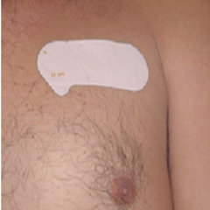
VÍA PERCUTÁNEA
Es la administración de principios activos a través de la piel con o el objetivo de ejercer una acción sistémica. Los sistemas transdérmicos están diseñados para que los principios activos tengan una velocidad programada de absorción durante un período determinado.
Ventajas
Evita el efecto del primer paso.
Permite obtener niveles plasmáticos estables del fármaco y un mejor cumplimiento terapéutico.
Reduce la aparición de efectos indeseables.
Permite el uso adecuado de principios activos de vida media corta.
Desventajas
Solo debe utilizarse en el tratamiento de pacientes crónicos, ya que el estado de equilíbrio en plasma demora algun tiempo en alcanzarse por la lenta difusión del principio activo.

Slide 36
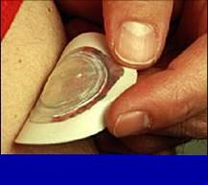
FORMAS FARMACÉUTICAS
Tema: IV
VÍA PERCUTÁNEA
Parche tipo matricial y reservorio: Utiliza membranas microporosas que propician la liberación contínua del fármaco mediante difusión pasiva, durante un período entre 24 horas y una semana.
Iontoforesis: Consiste en la colocación sobre la piel de 2 electrodos, que por su orientación hacen que un fármaco cargado atraviese la piel a favor de un gradiente eléctrico al ser atraído por una carga contraria a la suya; algunos antiinflamatorios son administrados por esta vía.

